Slide 1
Nya Ladok för studenter
2021-02-12

Slide 2
Agenda
Nyheter sedan sist
Att gå över till nya gränssnittet
Tid för frågor

Slide 3
DEMO: Nytt sedan sist
Från och med leverans av 1.61 (17 feb i produktionsmiljön)
Kurssidan: ny design
Kurspaketeringssidan: ny design
Nya intyg:
Registreringsintyg
Intyg över förväntat deltagande
Tidigare demo finns på: https://ladok.se/moten/utbildningar-och-supportstugor

Slide 4
Att gå över till nya gränssnittet
Leverans i version 1.61.0 (17 februari i produktionsmiljön)
Funktionaliteten motsvarar nuvarande studentgränssnitt
Antingen nya Ladok för studenter eller nuvarande studentgränssnitt
Om båda gränssnitten är aktiverade så används nuvarande studentgränssnittet
Tidigare gränssnittet stängs ned vid terminsstart HT21

Slide 5
Checklista - Vad lärosätet behöver förbereda
Testa på gränssnittet i testmiljön
Beställ lärosätesanpassningar
Hantera tjänstekonfiguration och behörighet i testmiljön
Ev. lokala anpassningar, integrationer eller länkningar
Ev. Information till personal och studenter på lärosätet
Ev. Byt länk för tillgänglighetsredogörelsen till den som gäller för nya Ladok för studenter
Övergång i produktionsmiljön
Hantera tjänstekonfiguration och behörighet i produktionsmiljön
Inaktivera nuvarande studentgränssnittet i produktionsmiljön

Slide 6
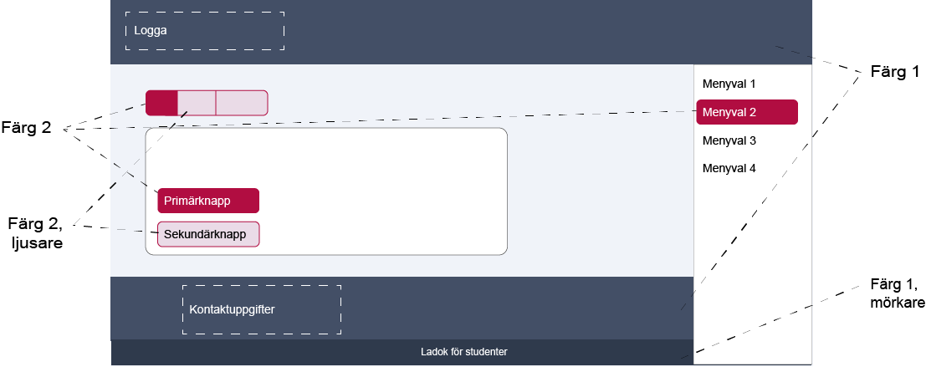
Beställ lärosätesanpassningar
Beställningsformulär: Konfigurera nya Ladok för studenter https://jira.its.umu.se/servicedesk/customer/portal/1/create/51
Färger, logga (svensk och engelsk) och kontaktuppgifter
Skicka in senast 3 veckor innan versionen som ni vill se förändringarna i gränssnittet levereras. Gärna tidigare för att kunna göra ev. förändringar!
Deadline: 31 mars 2021
Notes:
Färger
Använd beställningsformuläret "Konfigurera nya Ladok för studenter" i JIRA för att skicka in färger att anpassa gränssnittet med. Ange färg i HEX-färgkod (t.ex. #FFFFFF för vit). Textfärg kommer genereras som ljus eller mörk, utifrån kontrastkrav i WCAG AA.
Lärosätet kan anpassa gränssnittet med två färger:
Färg 1: sidhuvud och sidfot — Används på sidhuvudet och sidfoten. Under sidfoten ligger en rad med texten "Ladok för studenter", på raden mörkas färg 1 ner.
Färg 2: Knappar — Används på primära knappar, t.ex. Registrera, Anmäl eller vald sida i menyn. På sekundära knappar (t.ex. ta bort anmälan eller gör kurstillfällesbyte) ljusas färg 2 upp.

Slide 7
DEMO: Att gå över
Ändra systemaktiviteter
Hantera tjänstekonfigurationen:
Bara tidigare studentgränssnittet aktiverat
Båda gränssnitten aktiverade
Defaultläge: det tidigare studentgränssnittet används
Går att skriva in /app/studentwebb för att t.ex. testa och jämföra hur det ser ut
Bara nya Ladok för studenter aktiverat

Slide 8
Ev. lokala anpassningar, länkningar och integrationer
Nya Ladok för studenter = Helt nytt gränssnitt
Ändra länkar som leder in det tidigare studentgränssnittet
Samma APIer som idag, förändringar av dessa annonseras via versionsinformationen
Egen lösning på lärosätet? Behöver göras om
Hjälp? Kontakta oss via JIRA

Slide 9
Lathundar och filmer
https://ladok.se/utbildning/utbildningsmaterial/ladok-for-studenter
Lathund (riktad till personal) finns nu
Filmer (riktade till studenter) kommer upp senare idag

Slide 10
Frågor?

Slide 11
Tack för idag!

